Slide 1
MariaDB (SGBD)
Pedro Juno Oliveira

Slide 2
O que São dados e informação?

Slide 3

Dados
Dados são valores referentes a algo, estes valores podem derivar de qualquer coisa (ex.: 1 número, 1 nome).
Observações documentadas/registadas
(registos soltos sem qualquer triagem ou organização)
Qualitativos - Referentes à qualidade de alguma coisa, representados por palavras, maioritariamente.

Slide 4

Informação
Informação é nada mais do que um conjunto de dados, que quando agregados tem um sentido lógico e organizado, referenciando um determinado fenómeno.

Slide 5
O que é Uma base de dados e um SGBD?

Slide 6
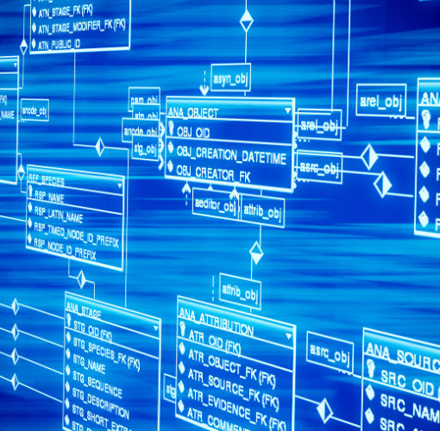
Base de dados
Correspondem basicamente a coleções eletrónicas de armazenamento estruturado de informação, estas permitem aos administradores consultar rapidamente e de forma facilitada os conteúdos da mesma. Estas podem conter todo o tipo de conteúdo (ex. vídeos, imagens, texto...).

Slide 7
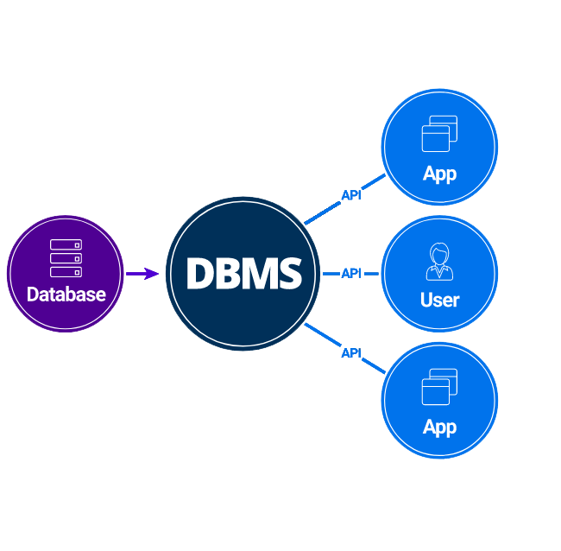
Sistema gestor de bases de dados (SGBD)
Software responsável por gerir/organizar uma Base de Dados.
Podem ser
Relacionais
Não Relacionais
Hierárquico
De rede
Orientada a objetos

Slide 8
MariaDB (SGBD)

Slide 9
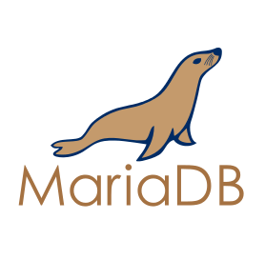
MariaDB
O MariaDB é um SGBD Relacional de uso geral. É um dos SGBDs mais usados do mundo, sendo usado por empresas como a Wikipedia, WordPress e a Google. É um software open-source, o que significa que pode ser usado e alterado livremente, sem qualquer custo.

Slide 10
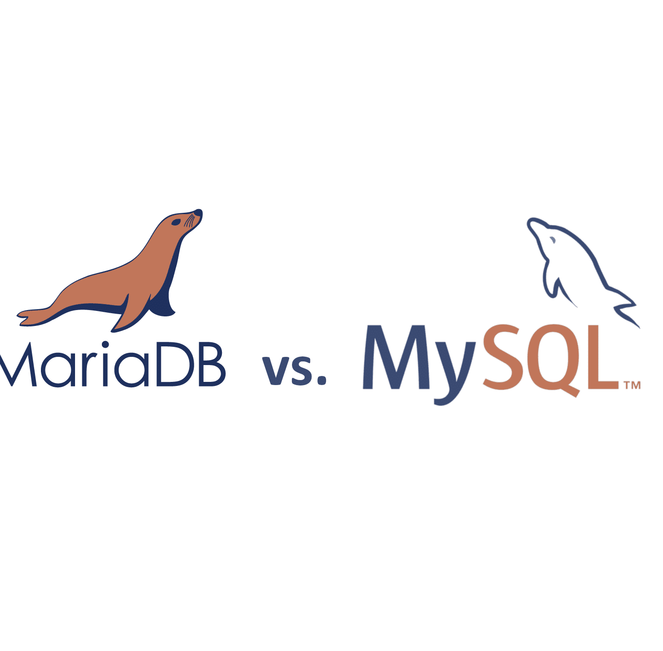
História do MariaDB
O MariaDB foi criado quando o seu antecessor (MySQL) foi comprado pela Oracle, o seu criador temia que o software deixasse de ser open-source e tomasse um rumo diferente. Modificando o código do MySQL, criou o MariaDB.
Uma grande parte dos desenvolvedores originais do MySQL trabalham agora para o MariaDB.

Slide 11
Comparação com outros sgbd’s
O MariaDB oferece 100% de compatibilidade com qualquer versão do MySQL, podendo substituí-lo sem ser necessária qualquer alteração. Oferece também compatibilidade parcial com PostgreSQL, MongoDB e Oracle. É um SGBD focado em performance, mas nos últimos anos têm sido adicionadas várias funcionalidades, distinguindo-se do MySQL e aproximando-se do PostgreSQL, um SGBD focado em ter o máximo de funcionalidades possível, perdendo na performance.

Slide 12
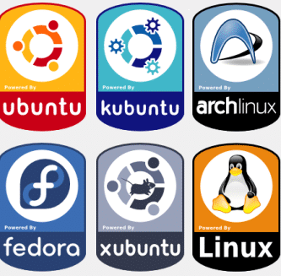
COmpatibilidade
O SGBD está disponivel nativamente nos seguintes SO’s
Debian
Ubuntu
CentOS / Redhat
Windows
Solaris i386
Gentoo
Por ser open-source, pode ser utilizado em qualquer SO, apenas sendo necessário compilar o seu código.

Slide 13
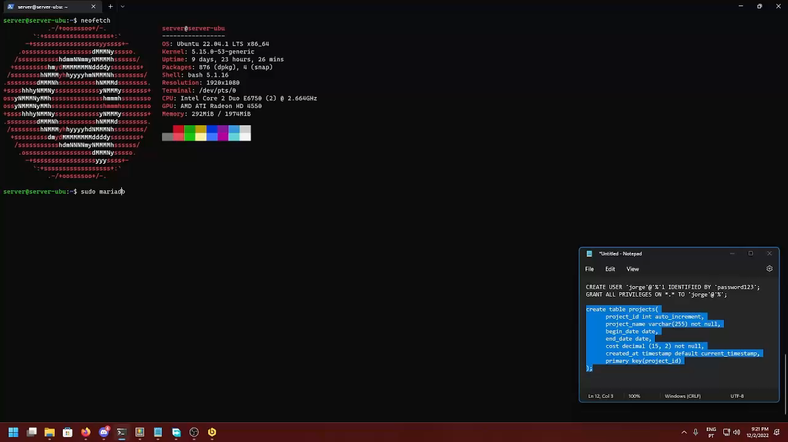
DEmonstração

Slide 14
Obrigado

